Slide 1



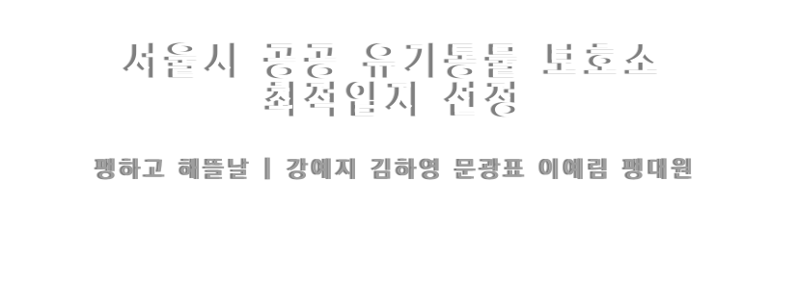

Slide 2
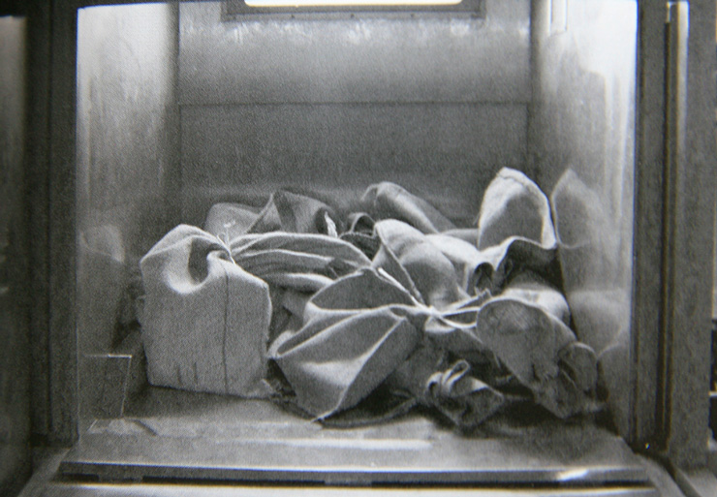
해당 사진은 무엇을 의미할까요?

Slide 3
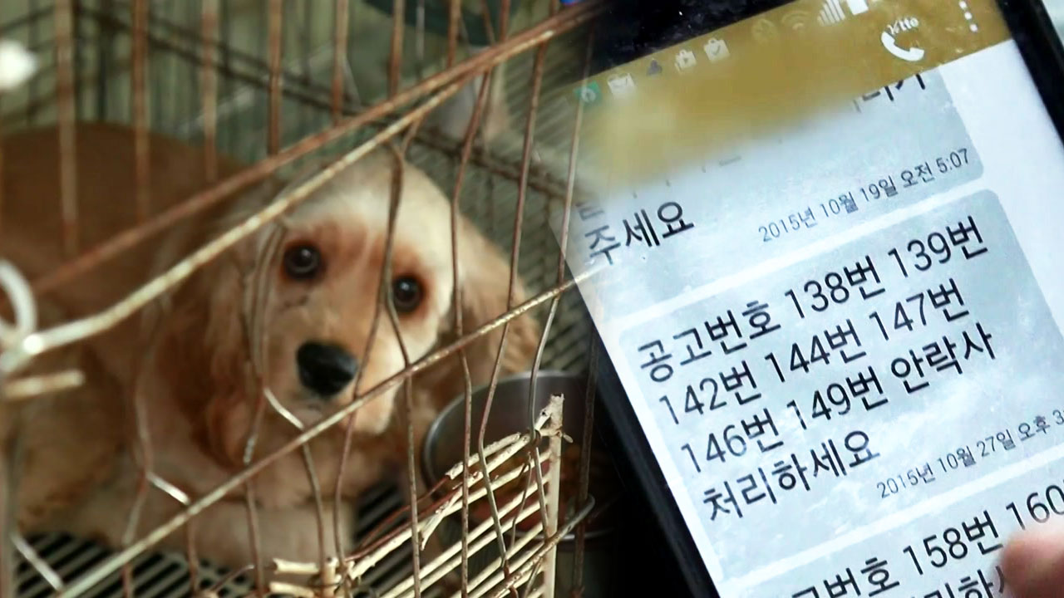
인간의 삶을 기쁘게 하는 반려동물
하지만..
버려진 이후에도
보호소가 좁아 죽음으로 ‘처리＇되는
유기동물

Slide 4










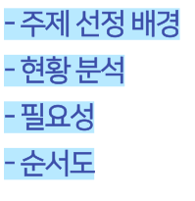
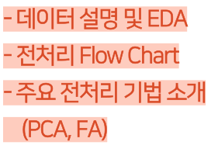
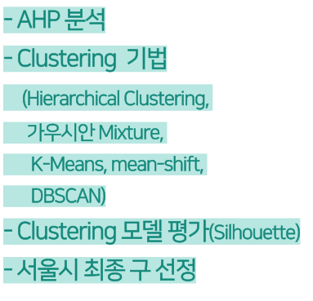
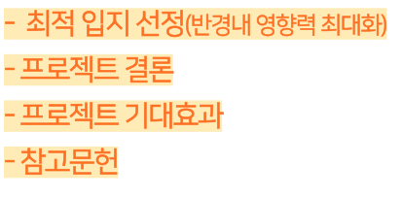

Slide 5














Slide 6


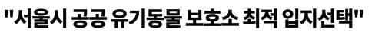
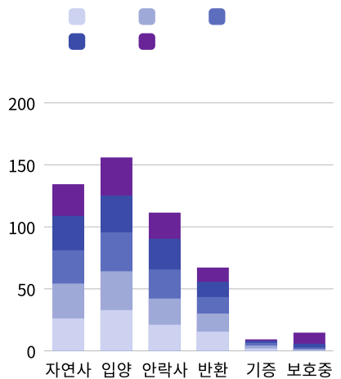
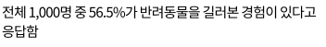
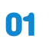

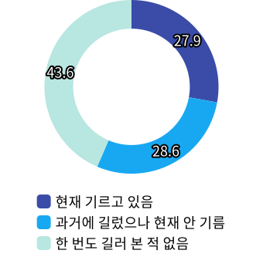
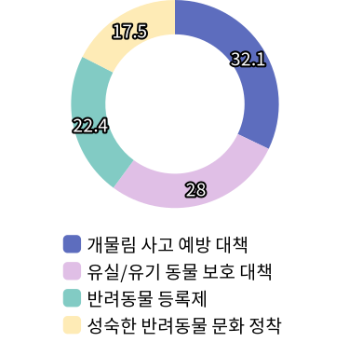


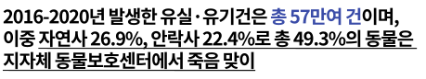
01. 서론
1. 주제 선정 배경
Q1. 왜 공공 유기동물 보호소인가?
2016
2017
2018
2019
2020

Slide 7

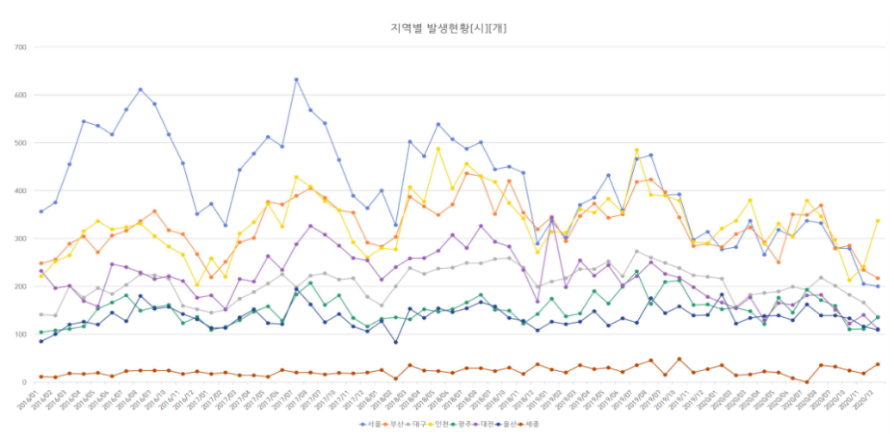
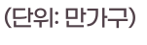

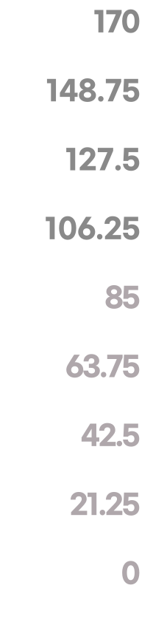
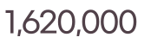

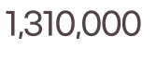






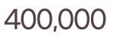
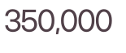

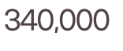







01. 서론
1. 주제 선정 배경
Q2. 왜 서울시인가?

Slide 8



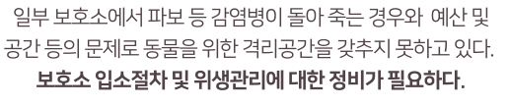
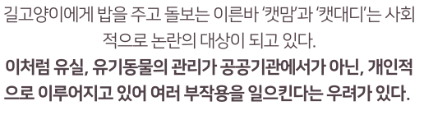






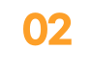
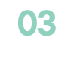






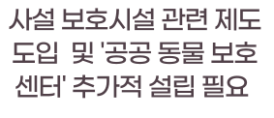
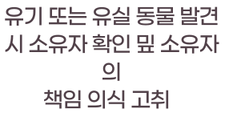
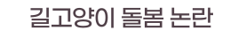


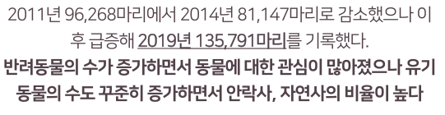
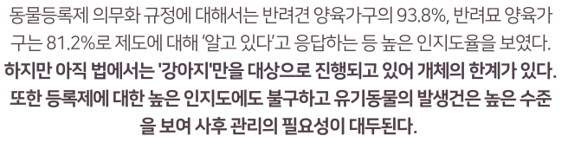
01. 서론
2. 현황 분석

Slide 9




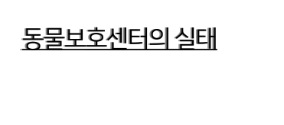
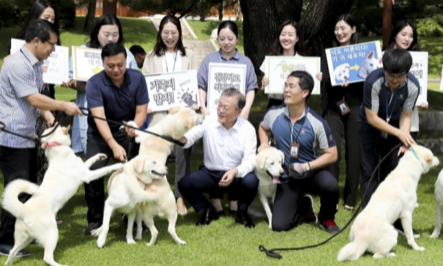
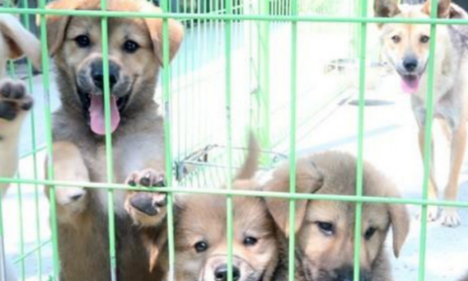
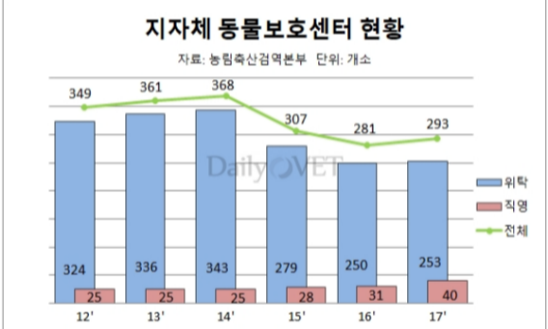




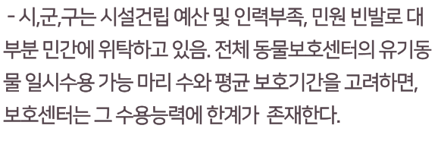
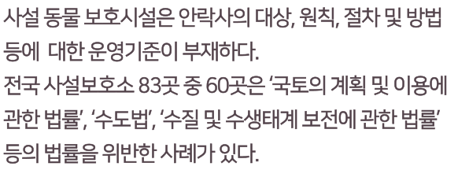
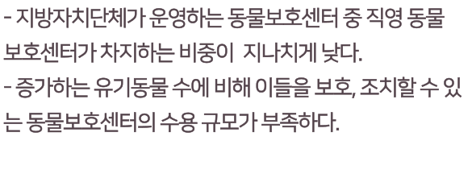
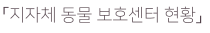
01. 서론
3. 필요성

Slide 10
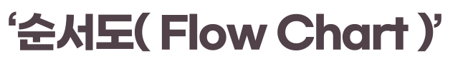

01. 서론
4. 순서도
현황 분석 및 데이터 탐색
영향을 미치는 요인 선정
가중치 부여 및 군집 분석 실시
순위화 및 입지 공간 시각화
현황
조사
성별/연령별
서울시 인구통계
특성지수
AHP 가중치 도출
QGIS를
활용한 공간 시각화
보호소
최적입지
선정
직업별/소득별
지역별/주택유형별
지역별 유기동물 증가 지수
동물내
특성지수
보호소 부족 지수
처리 현황 지수(자연사, 입양, 안락사 등)
군 집 화
군집1
월별 발생 지수
군집2
사료구입 횟수 및 지출액
동물외
특성지수
군집3
반려동물 보험가입 현황
군집4
동물병원 방문 및 예방접종 현황
반려동물 습관,행동 불편지수
군집5

Slide 11









Slide 12

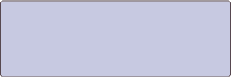


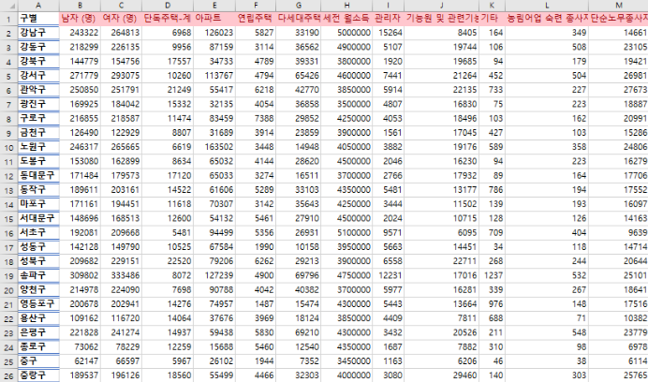




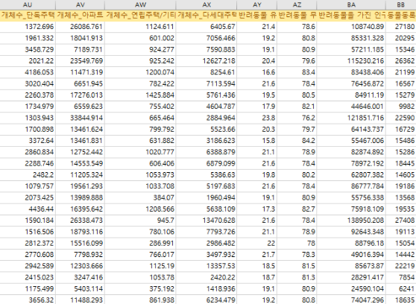
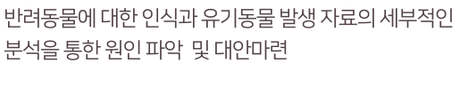
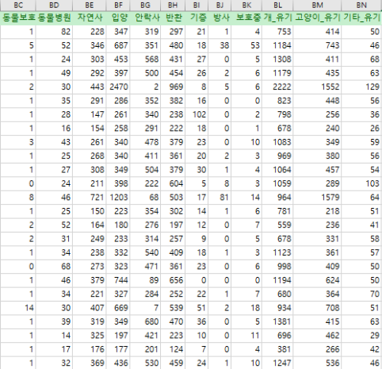



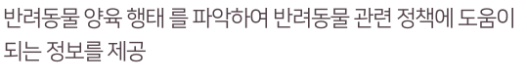
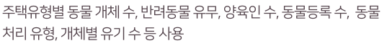



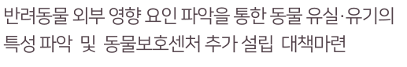
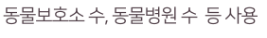
02. 데이터 분석
1. 데이터 설명 및 EDA

Slide 13


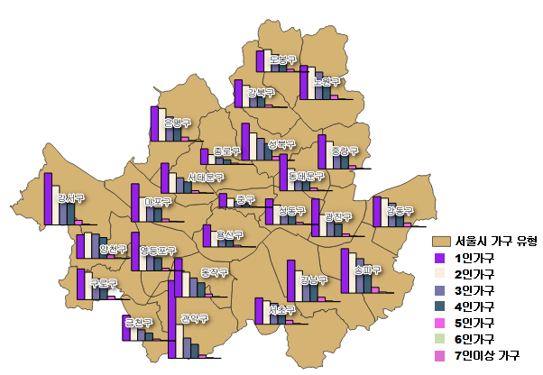









02. 데이터 분석
1. 데이터 설명 및 EDA

Slide 14
02. 데이터 분석
2. 전처리 Flow Chart
지역 데이터셋
상관계수 낮은 변수 제거
/유의미한 변수만 선택
평균/Loading
데이터 축소
변수 선택
성별
상관
행렬
FA
Model
FA_loading
데이터셋
인구
통계
PCA
PCA
Loading(전체)
PCA_A
연령
전체
변수
소득 수준
Loading
곱 가중합
PCA
Loading(개별)
PCA_B
인구 통계
동물내
특성
가구원 수
PCA
평균(전체)
개별
변수
PCA_C
주택유형
동물외
특성
직업
PCA
평균(개별)
PCA_D
주택유형별 동물 개체 수
반려동물 유무
평균
데이터셋
인구
통계
FA
FA
Loading(전체)
양육인 수
FA_A
동물내
특성
전체
변수
동물등록 수
FA
Loading(개별)
동물내
특성
FA_B
동물 처리 유형
산술평균
개별
변수
FA
평균(전체)
개체 별 유기 수
FA_C
동물외
특성
동물외
특성
동물 보호소 수
FA
평균(개별)
FA_D
동물 병원 수
최종 데이터셋

Slide 15














02. 데이터 분석
3. 주요 전처리 기법 소개
⇒ 핑크색 사선 축: 원 데이터의 분산을 최대한 보존하는(=데이터가 가장 많이 흩뿌려져 있는) 새 기저
상관계수 범위 | 해석
0.7 < r $≤$ 1 | 강한 양(+)의 상관이 있다
0.3 < r $≤$ 0.7 | 약한 양(+)의 상관이 있다
0 < r $≤$ 0.3 | 거의 상관이 없다
r = 0 | 상관관계(선형, 직선)가 존재하지 않는다
-0.3 $≤$ r < 0 | 거의 상관이 없다
-0.7 $≤$ r < -0.3 | 약한 음(-)의 상관이 있다.
-1 $≤$ r < -0.7 | 강한 음(-)의 상관이 있다.

Slide 16






























02. 데이터 분석
3. 주요 전처리 기법 소개
PCA_A: 4개
PCA_B_1: 2개
PCA_B_2: 4개
FA_A: 3개
FA_B_1: 1개
FA_B_2: 3개
PCA_C: 2개
PCA_D_1: 2개
PCA_D_2: 2개
FA_C: 3개
FA_D_1: 1개
FA_D_2: 3개
주성분 개수 선정
요인 개수 선정
PCA_A
PCA_B_1
PCA_B_2
FA_A
FA_B_1
FA_B_2
PCA_C
PCA_D_1
PCA_D_2
FA_C
FA_D_1
FA_D_2
※ PCA_B, PCA_D의 경우, 동물외 특성변수는 상관계수가 작은 동물보호소 데이터 제거 후,
PCA와 FA를 거치지 않고 동물병원 데이터(Raw data)를 그대로 진행함
Biplot
요인분석 결과

Slide 17












Slide 18

















03. 타겟 구 선정
1. AHP 분석
주요 요인
주민특성
단독주택
유기동물 관리방법
다세대주택
주변 시설 및 접근성
53개의 답변
CR<0.1 확인
데이터가 주어지면 변수들을 비슷한 성격으로 묶어서 새로운 변수를 만들고, 이 잠재변수들이 대등한 관계를 가지는 FA방법(FA_B/FA_D)으로 선정한 5개의 변수
기하평균
CR(일관성비율): 평가자의 일관성을 검증하기 위한 허용한도
(CR이 0.1이하인 경우 일관성이 있다고 판단)

Slide 19











03. 타겟 구 선정
1. AHP 분석
평가기준 중 자연사, 안락사 같은 부정적인 요인에는 -1을 곱해서 점수 합하는 방식으로 계산함
(구별 Score(점수)가 낮을수록 유기동물 보호소가 필요하다고 판단)

Slide 20






































03. 타겟 구 선정
2. Clustering 기법
PCA
FA

Slide 21











03. 타겟 구 선정
2. Clustering 기법

Slide 22











03. 타겟 구 선정
3. Clustering 모델 평가
Meanshift/FA_B
K-means/FA_A

Slide 23










03. 타겟 구 선정
4. 서울시 최종 구 선정

Slide 24










Slide 25







04. 결론
1. 최적 입지 선정
유기동물이 많이 발견되는 장소 TOP4 (아파트, 학교, 구청, 소방서, 공원)
동물 병원 위치
기존 동물 보호센터 위치
요인 선정 기준

Slide 26

















04. 결론
1. 최적 입지 선정
교차 영역 포인트 중 버퍼가 겹치는 부분만 선택

Slide 27














04. 결론
1. 최적 입지 선정
빨간색 버퍼- 기존 보호센터 위치

Slide 28










04. 결론
1. 최적 입지 선정

Slide 29



















04. 결론
2. 프로젝트 결론
중구 입지 후보지1
중구 입지 후보지2
종로구 입지 후보지1
종로구 입지 후보지2
기존 동물보호센터(빨간색 버퍼)와 겹치지 않는 후보지 2개 선정
중구 입지 후보지 1의 경우 남산과 겹쳐 있으므로 동물 보호센터 입지로 용이하지 않아 중구 입지 후보지2로 최종 후보지 선정함
기존 동물보호센터(빨간색 버퍼)와 겹치지 않는 후보지 2개 선정
종로구 입지 후보지 1의 경우 창덕궁 내부이므로 동물 보호센터 입지로 용이하지 않아 종로구 입지 후보지2로 최종 후보지 선정함

Slide 30















04. 결론
2. 프로젝트 결론
금천구 입지 후보지1
금천구 입지 후보지2
금천구 입지 후보지3
서대문구 입지 후보지1
서대문구 입지 후보지2
서대문구 입지 후보지3
강북구 입지 후보지1
강북구 입지 후보지2
기존 동물보호센터(빨간색 버퍼)와 겹치지 않는 후보지 2개 선정
금천구 입지 후보지 1의 경우 독산자연공원 및 학교 등으로 인해 설치가 용이하지 않음
금천구 입지 후보자 2의 경우 한강 및 도로변이므로 설치가 용이하지 않음
따라서 금천구 입지 후보지 3로 최종 후보지 선정함
기존 동물보호센터(빨간색 버퍼)와 겹치지 않는 후보지 2개 선정
서대문구 입지 후보지 1의 경우 서대문구의 가장 왼쪽에 위치해 있고 다른 보호소와의 거리상 멀지 않기 때문에 제외
서대문구 입지 후보지 2와 3은 살펴보면 서로 멀지 않은 거리에 있고, 기존 보호소, 산, 강과 같은 제한 요소가 없기 때문에 두 후보 사이의 정중앙에 입지를 하는 것이 적절해 보임
기존 동물보호센터(빨간색 버퍼)와 겹치지 않는 후보지 2개 선정
강북구 입지 후보지 1의 경우 강북구청을 비롯하여 아파트, 학교와 같은 입지 선정 고려요인이 주변에 존재하며, 특별한 다른 제한 요소가 없어 보임
강북구 입지 후보지 2의 경우도 아파트, 학교, 공원 등의 입지 선정 고려 요인이 주변에 존재하며, 특별한 제한 요소가 없어 보임
따라서 현장조사 및 주민의견 수렴을 통해 두 후보지 중 최종 입지 후보지 선정함

Slide 31







04. 결론
3. 프로젝트 기대효과
동물 보호소의 과포화, 과밀화 문제 해결
위생 문제 완화 및 동물복지 실현
유기동물 입양자들의 접근성 및 인식 제고
유기동물 입양 장려를 통한 안락사 감소
정책 마련
비용 절감
동물 복지
확대 적용
최적 입지로 선정된 5개의 후보지에 공공 유기동물보호소 설치
‘사람과 동물이 공생 하는 국토 환경조성’ 관련 정책활용
유기동물 처리 비용 절감
포획되지 않은 유기동물로 개체 수가 증가되는 생태계 문제 해결을 위한 사회적 비용 절감
결과 활용하여 다른 지역에 적용
사용된 변수를 활용하여 입양자 선정 기준 마련 가능 (파양 비율 감소)
사용된 변수 활용하여 길고양이 중성화 사업 등 현재 진행 중인 정책에 적용

Slide 32
04. 결론
4. 참고문헌
분석 데이터
구분 | 분석 데이터 | 기간 | 제공기관
참여성 | 서울시 가구원수별 가구수 | 21.08 | 서울 열린 데이터 광장 (https://data.seoul.go.kr/)
 | 서울시 국민기초생활보장 일반수급자 성별, 연령별 현황 | 21.01 | 서울 열린 데이터 광장 (https://data.seoul.go.kr/)
 | 서울시 직업유형별 취업인구 | 17.07 | 서울 열린 데이터 광장 (https://data.seoul.go.kr/)
 | 서울시 자치구별 월소득 통계 | 16.09 | 신한은행 (https://www.shinhan.com/index.jsp)
 | 서울시 주택종류별 주택 통계 | 21.08 | 서울 열린 데이터 광장 (https://data.seoul.go.kr/)
유기 동물 | 유기동물 분석 보고서 | 16.01~ 20.12 | 동물 자유 연대 (https://www.animals.or.kr/)
 | 서울시 유기동물 보호 현황 | 21.03 | 서울 열린 데이터 광장 (https://data.seoul.go.kr/)
 | 서울시 반려동물 유무 및 취득경로 | 21.03 | 서울 열린 데이터 광장 (https://data.seoul.go.kr/)
접근성 | 전국 행정구역 (시군구) | 21.01 | 공간정보시스템 – 지오서비스 (http://www.gisdeveloper.co.kr/)
 | 전국 행정구역 (읍면동) | 21.01 | 공간정보시스템 – 지오서비스 (http://www.gisdeveloper.co.kr/)
 | 서울시 공동주택 가격 및 공간 정보 | 21.07 | 국토교통부 – 공간정보포털 (http://www.nsdi.go.kr/lxportal/?menuno=2679)
 | 서울시 학교 기본 정보 | 21.06 | 나이스 (https://open.neis.go.kr/portal/mainPage.do)
 | 서울시 주민자치센터 정보 | 16.02 | 서울 열린 데이터 광장 (https://data.seoul.go.kr/)
 | 서울시 소방서 관할 위치정보 | 17.07 | 서울 열린 데이터 광장 (https://data.seoul.go.kr/)
 | 서울시 동물보호센터 위치 | - | 동물 보호 관리 시스템 (https://www.animal.go.kr/front/index.do)
설문 조사 | (일반인 대상) 입지 선정 요인 중요도 설문조사 | 21.08 | 온라인 설문조사
참고자료
EsterKriegelMartin, SanderJiirg, & XuHans-PeterXiaowei. (1996). A Density-Based Algorithm for Discovering Clusters.
Thomas L. SaatyG. VargasLuis. (1982). “The Logic of Priorities.”
곽내정, 권동진, & 김영길. (2006). Mean Shift와 영역병합을 이용한 칼라 영상 분할. 한국콘텐츠학회.
김형석. (2015.11). 예비타당성조사에서의 AHP 분석 및 해. KDI 공공 투자 관리센터.
농림축산검역본부. (날짜 정보 없음). “2020년 반려동물 보호·복지 실태조사 결과.” 농림축산식품부 농림축산검역본부 동물보호과.
농림축산검역본부 동물보호과. (2021). “2020년 반려동물 보호·복지 실태조사 결과.” 정부: 농림축산식품부.
농림축산식품부. (2020). “2020～2024년 동물복지 종합계획.”
서울특별시 시민건강국. (2019). “동물 공존도시, 서울.” 서울특별시: 시민건강국.
우숙영, 이재원, & 전명식. (2014). 상대적 계층적 군집 방법을 이용한 마이크로어레이 자료의 군집분석. “한국데이터정보과학회지, 25(5)”, 999-1009.
이종섭. (2015). GMM 지원을 위해 k-means 알고리즘을 이용한 어휘 인식 성능 개선.
이혜원. (19년 3월). “사설 동물 보호소 실태조사 및 관리 방안 마련 연구 최종보고서.” 농림축산식품부.
장원중, & 이정인. (2021). “데이터 분석의 모든 것.” 아이리포.
조윤주. (2007). AHP를 이용한 의복평가기준의 우선순위 분석. 한국의류산업학회지.
지인배, 김현중, 김원태, & 서강철. (2017). “반려동물 연관산업 발전방안 연구.” 한국농촌경제연구원.
황원경, & 손광표. (2021). “2021 한국 반려동물보고서.” KB금융지주: 경영연구소.
데이터 상세설명
구분 | 분석 데이터 | 데이터 형식 | 생성주기
공공 데이터 | 서울시 가구원수별 가구수 | CSV | 5년
 | 서울시 국민기초생활보장 일반수급자 성별, 연령별 현황 | CSV | 1년
 | 서울시 직업 유형별 취업 인구 | CSV | 5년
 | 서울시 자치구별 월소득 통계 | CSV | 1년
 | 서울시 주택 종류별 주택 통계 | CSV | 5년
 | 서울시 유기동물 보호 현황 | CSV | 1년
 | 서울시 반려동물 유무 및 취득 경로 | CSV | 1년
 | 서울시 공동주택 가격 및 공간 정보 | CSV | 반기
 | 서울시 학교 기본 정보 | CSV | 실시간
 | 서울시 소방서 관할 위치정보 | CSV | 수시
 | 서울시 주민자치센터 정보 | CSV | 1회
민간 데이터 | 유기동물 분석 보고서 | PDF | 5년
 | (일반인 대상) 입지 선정 요인 중요도 설문조사 | CSV | 1회
 | 서울시 동물보호센터 위치 | CSV | 1회
 | 전국 행정구역 (시군구) | SHP | 실시간

Slide 33
감사합니다!

